Slide 1

TRƯỜNG KỸ THUẬT VÀ CÔNG NGHỆ
KHOA CÔNG NGHỆ THÔNG TIN
BÁO CÁO KẾT THÚC MÔN
HỆ THỐNG QUẢN LÝ NHÀ TRỌ
Giảng viên hướng dẫn:
ThS. Phạm Minh Đương
Sinh viên thực hiện:
Họ tên: Trần Phú Dinh – Trần Hoàng Long – Khưu Gia Bảo
MSSV: 110123007 – 110123025 - 110123004
Lớp: DA23TTA

Slide 2

LÝ DO CHỌN ĐỀ TÀI
Đồng Tháp có tiềm năng du lịch lớn nhưng công tác quảng bá số còn hạn chế, thông tin phân tán.
Các website hiện tại thường lỗi thời, không tương thích thiết bị di động và chưa tối ưu SEO.
Sự cần thiết: Cần một nền tảng hiện đại, chuyên nghiệp để số hóa tài nguyên du lịch và thúc đẩy phát triển bền vững
VIỆC KINH

Slide 3
MỤC TIÊU VÀ PHẠM VI NGUYÊN CỨU
Mục tiêu
Xây dựng website du lịch đồng bộ, hiện đại, chuẩn SEO, thân thiện với người dùng trên đa thiết bị
VIỆC KINH
Đối tượng
Phạm vi
Website và hệ thống dữ liệu về địa điểm, món ăn, bài viết du lịch tỉnh Đồng Tháp
Sử dụng React.js (Frontend), Node.js (Backend), MongoDB (Database) và tối ưu trải nghiệm người dùng

Slide 4
CÔNG NGHỆ SỬ DỤNG
Frontend
React.js kết hợp với Vite để tăng tốc độ phản hồi và Tailwind CSS để thiết kế giao diện Responsive
VIỆC KINH
Backend
Node.js và Express.js xây dựng hệ thống RESTful API
Cơ sở
dữ liệu
MongoDB (NoSQL) lưu trữ linh hoạt danh mục địa điểm, bài viết và đánh giá
Công cụ khác
Figma (Thiết kế UI/UX), Postman (Kiểm thử API), JWT (Xác thực bảo mật)

Slide 5
PHÂN TÍCH YÊU CẦU HỆ THỐNG
Yêu cầu chức năng
Yêu cầu phi chức năng
Phân hệ Người dùng: Xem trang chủ, tìm kiếm địa điểm, xem chi tiết, đăng ký/đăng nhập, bình luận.
Phân hệ Quản trị (Admin): Quản lý địa điểm (CRUD), quản lý bài viết, người dùng và duyệt bình luận.
Giao diện hiện đại Responsive
Thời gian tải trang nhanh
Bảo mật mật khẩu bằng Bcrypt và xác thực qua JWT
VIỆC KINH

Slide 6
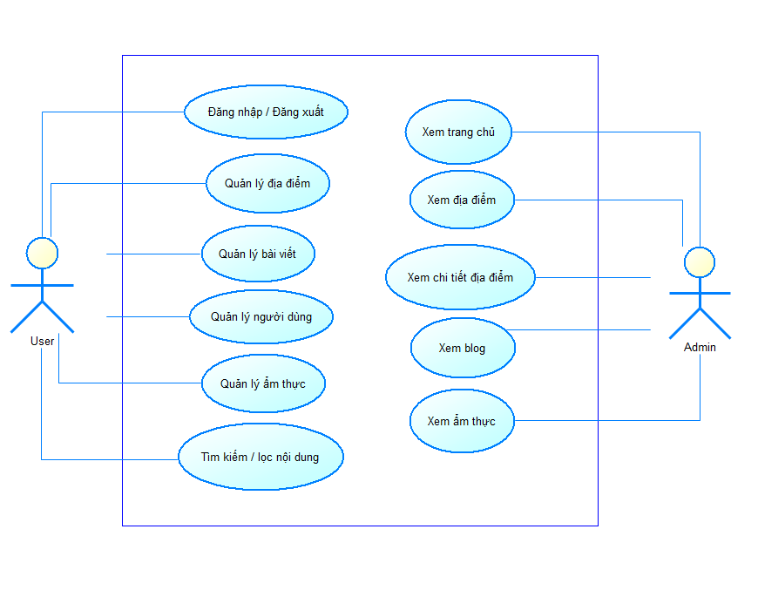
THIẾT KẾ HỆ THỐNG
VIỆC KINH
Sơ đồ Use Case: Mô tả quyền hạn của Khách du lịch, Thành viên và Quản trị viên

Slide 7
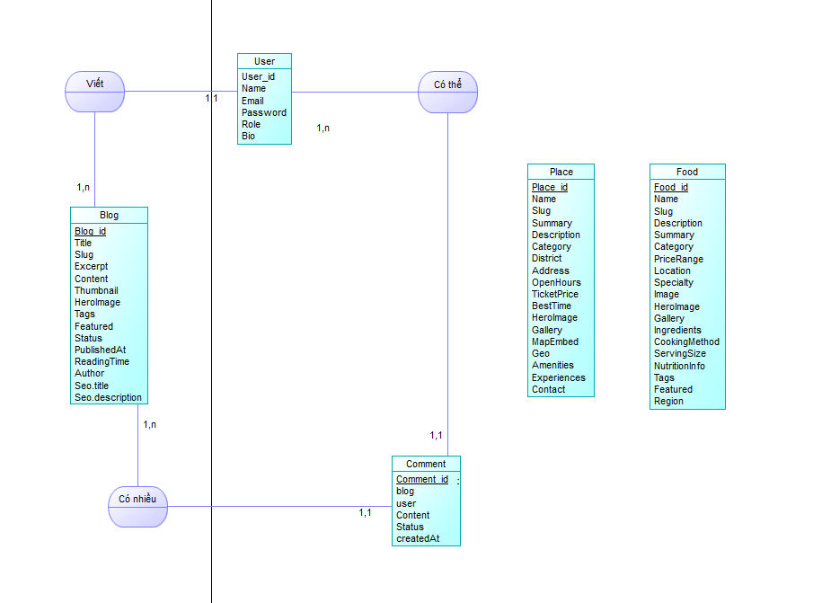
THIẾT KẾ HỆ THỐNG
VIỆC KINH
Sơ đồ Quan hệ Thực thể (ERD):
Các thực thể chính bao gồm Users, Blogs, Places, Reviews, Foods với các mối quan hệ 1-n và tham chiếu qua ObjectId

Slide 8
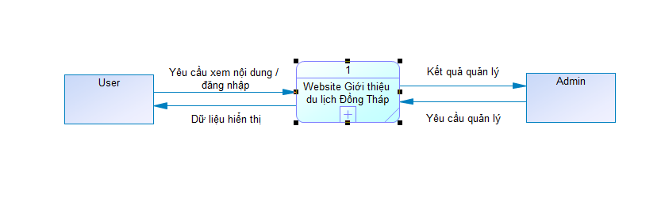
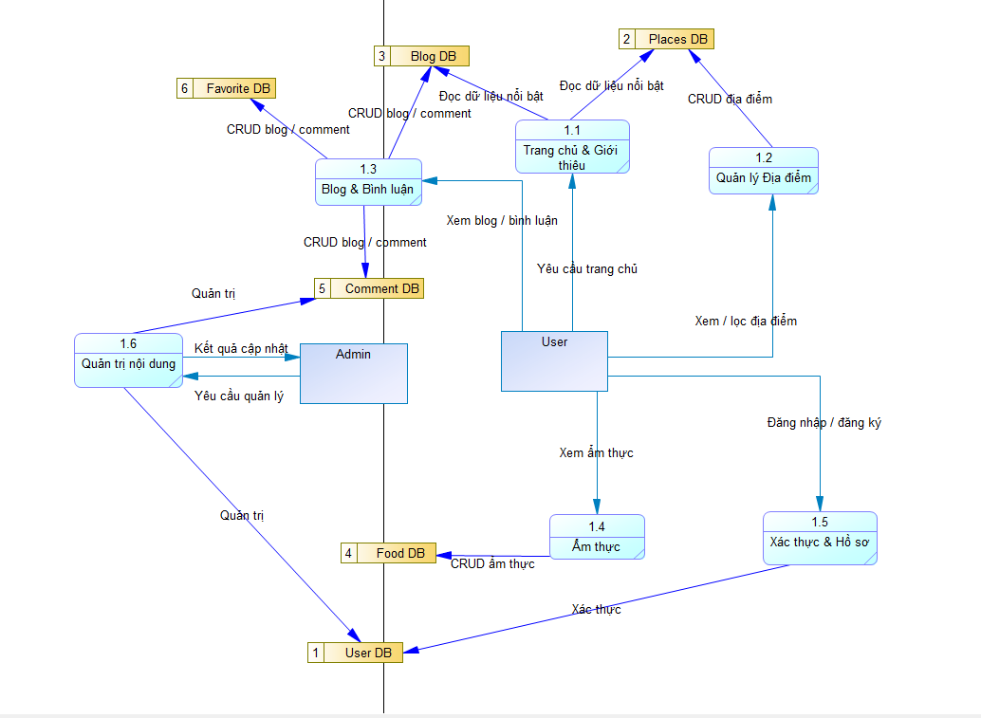
THIẾT KẾ HỆ THỐNG
Sơ đồ luồng dữ liệu (DFD): Mô tả sự tương tác dữ liệu hai chiều giữa Admin (cập nhật nội dung) và User (khai thác thông tin) thông qua hệ thống

Slide 9
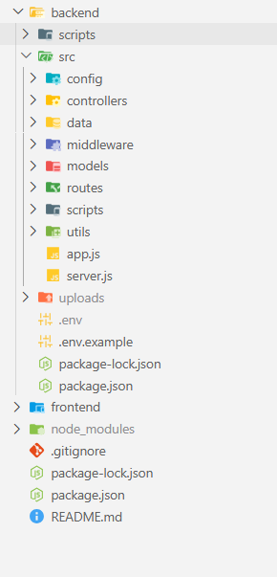
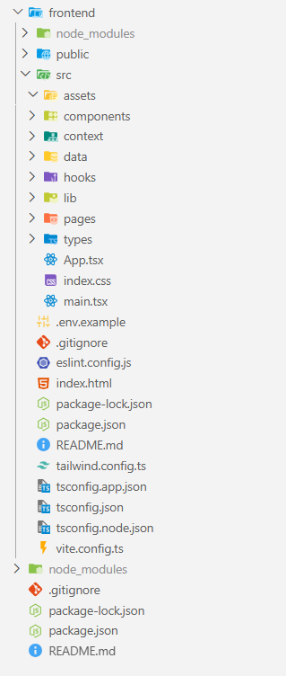
QUY TRÌNH TRIỂN KHAI VÀ
HIỆN THỰC HÓA MÃ NGUỒN
Giai đoạn 1: Thiết lập môi trường và Công cụ phát triển
Hạ tầng kỹ thuật: Cài đặt Node.js, trình soạn thảo mã nguồn Visual Studio Code và khởi tạo dự án bằng thư viện React.js phối hợp với công cụ build Vite để tối ưu tốc độ.
Cấu trúc thư mục khoa học:
Frontend: Phân chia thành /components (thành phần tái sử dụng), /pages (giao diện chính), /assets (hình ảnh) và sử dụng react-router-dom để quản lý chuyển trang.
Backend: Tổ chức theo các thư mục /controllers, /models, /routes để quản lý logic, cơ sở dữ liệu và điều hướng API

Slide 10
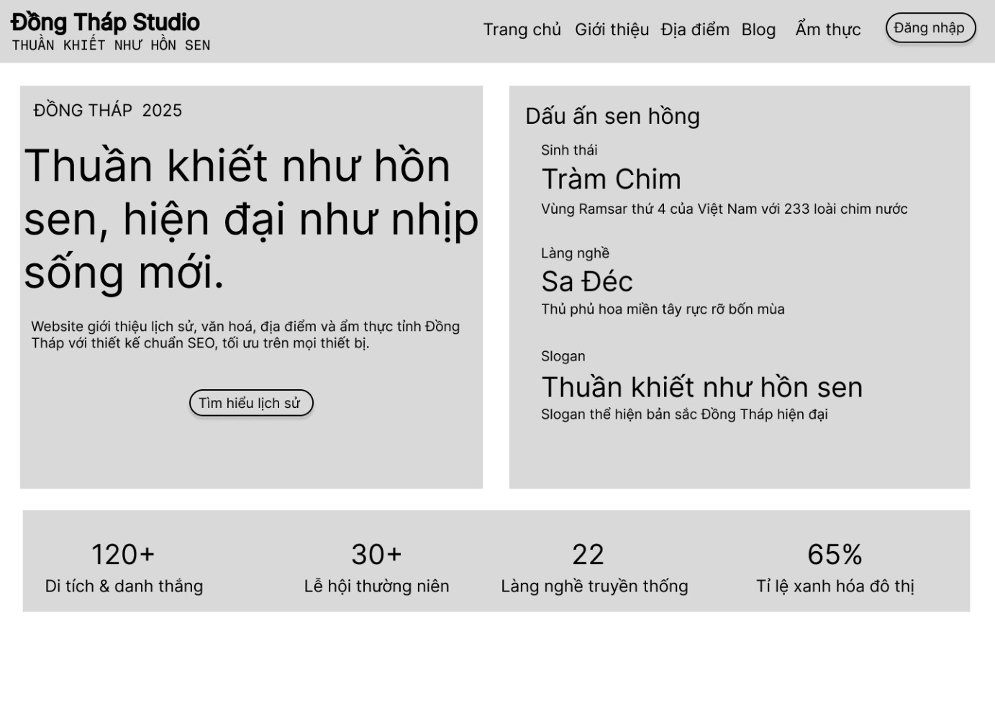
QUY TRÌNH TRIỂN KHAI VÀ
HIỆN THỰC HÓA MÃ NGUỒN
Giai đoạn 2: Thiết kế UI/UX trên Figma
Xây dựng bản mẫu (Mockup) cho Trang chủ và các trang chi tiết trên Figma.
Phong cách thiết kế: Sử dụng gam màu "Sen hồng" đặc trưng của Đồng Tháp làm chủ đạo, kết hợp thiết kế tối giản, hiện đại.
Đảm bảo tính Responsive Design ngay từ bản vẽ để website hiển thị hoàn hảo trên đa thiết bị (Desktop, Tablet, Mobile)

Slide 11
QUY TRÌNH TRIỂN KHAI VÀ
HIỆN THỰC HÓA MÃ NGUỒN
Giai đoạn 3: Lập trình và Kết nối hệ thống (MERN Stack)
Frontend: Hiện thực hóa các Component (Header, Footer, Card địa điểm) từ bản thiết kế Figma vào mã nguồn React.js, sử dụng Tailwind CSS để tinh chỉnh giao diện nhanh chóng.
Backend & API: Xây dựng hệ thống RESTful API với Node.js và Express.js để xử lý luồng dữ liệu JSON. Tích hợp Middleware Multer để quản lý việc tải và lưu trữ hình ảnh địa điểm.
Cơ sở dữ liệu: Kết nối MongoDB, thiết lập các Schema thông qua Mongoose để lưu trữ thông tin địa điểm, bài viết và người dùng

Slide 12
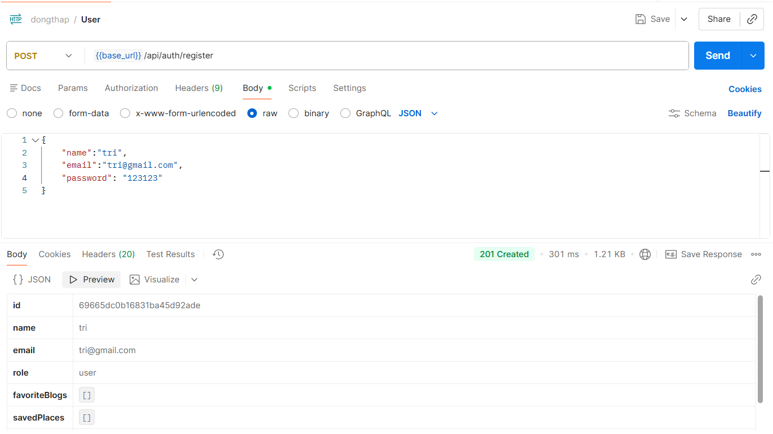
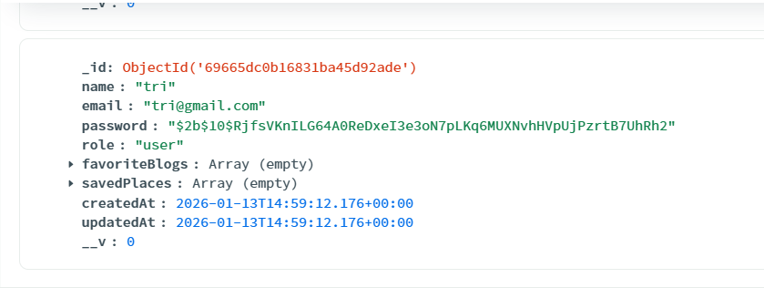
QUY TRÌNH TRIỂN KHAI VÀ
HIỆN THỰC HÓA MÃ NGUỒN
Giai đoạn 4: Kiểm thử và Tối ưu hóa
Kiểm thử chức năng: Đảm bảo các tính năng CRUD (Thêm, Sửa, Xóa), tìm kiếm và xác thực JWT hoạt động ổn định.
Tối ưu hiệu năng: Kiểm tra tốc độ tải trang (Page Load Speed) và khả năng tương thích trên các trình duyệt khác nhau để đạt trải nghiệm người dùng tốt nhất.

Slide 13
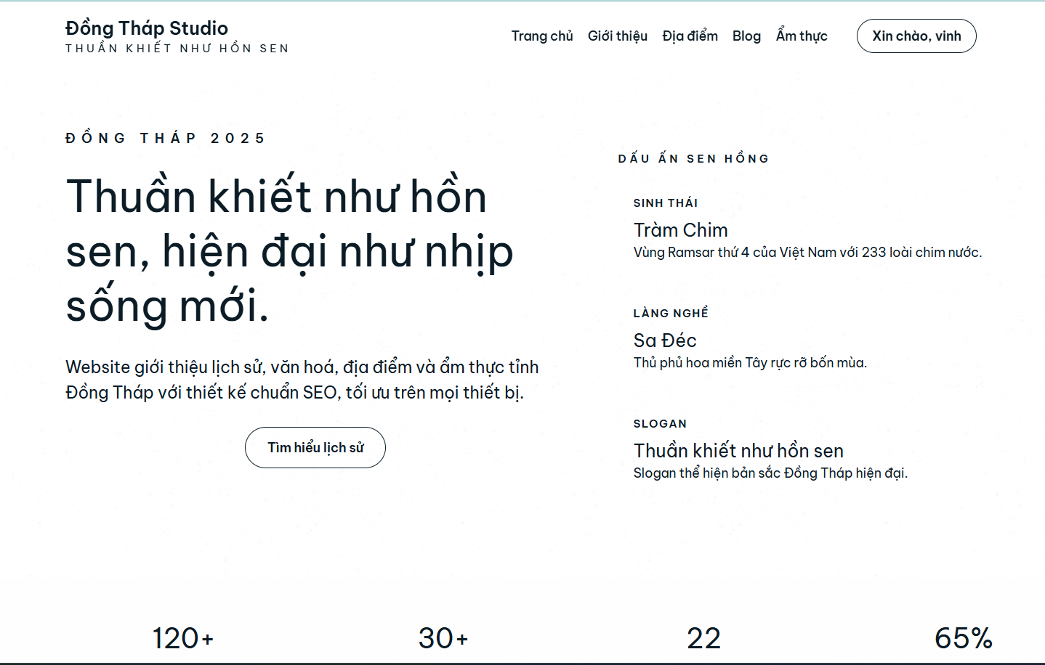
KẾT QUẢ ĐẠT ĐƯỢC
Giao Diện Người Dùng
Trang chủ: Hero Section ấn tượng, bố cục dạng lưới (Grid system) khoa học giúp bao quát thông tin.
Trang chi tiết: Tích hợp đa phương tiện (Gallery ảnh, bảng giá, bản đồ Google Maps, đánh giá du khách).
Trải nghiệm: Chuyển trang mượt mà nhờ kiến trúc Single Page Application (SPA)

Slide 14
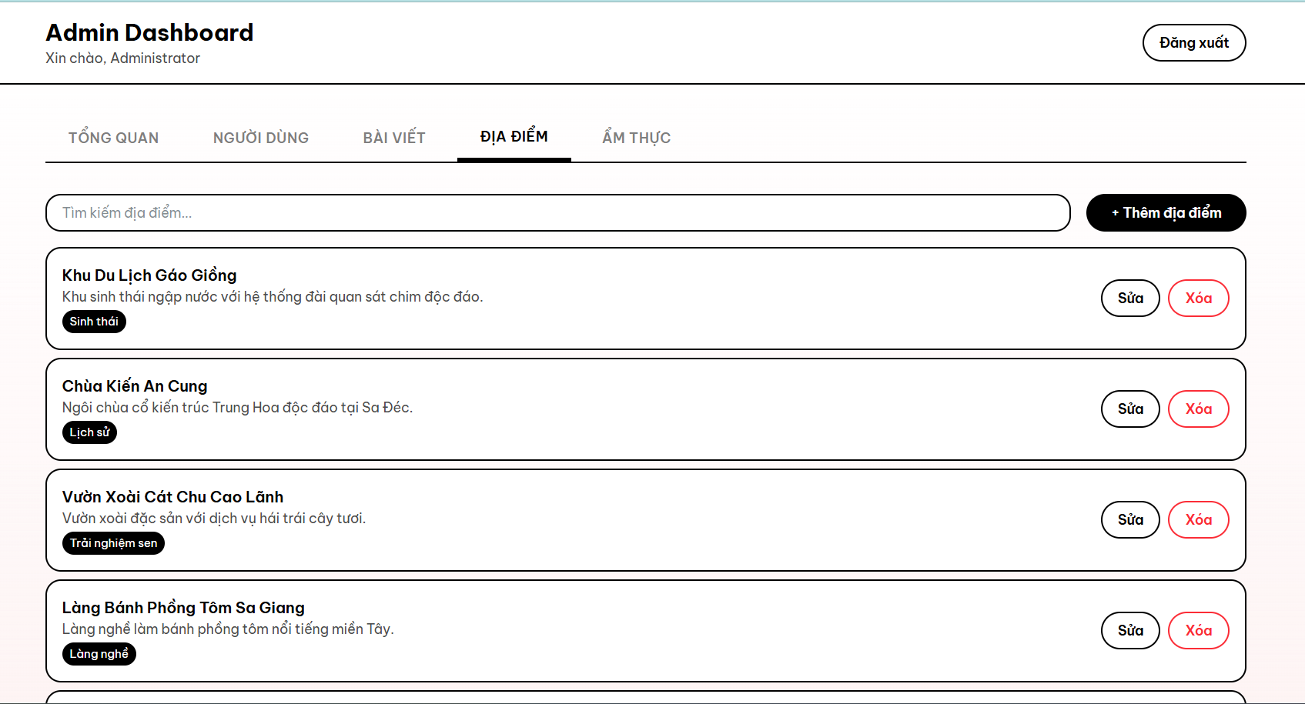
KẾT QUẢ ĐẠT ĐƯỢC
Giao Diện Quản trị
Admin Dashboard: Giao diện điều khiển trực quan dành cho quản trị viên.
Tính năng CRUD: Cho phép thêm, sửa, xóa các điểm đến và bài viết dễ dàng mà không cần kiến thức lập trình chuyên sâu

Slide 15
KẾT LUẬN VÀ HẠN CHẾ
Kết luận
Hạn chế
Đề tài đã hoàn thành trọn vẹn mục tiêu, khẳng định tính ưu việt của MERN Stack trong việc xây dựng ứng dụng web hiện đại
Dữ liệu thực tế chưa phong phú.
Chưa tích hợp các tính năng đặt tour hoặc thanh toán trực tuyến.
Bảo mật JWT ở mức cơ bản.
VIỆC KINH

Slide 16

HƯỚNG PHÁT TRIỂN TƯƠNG LAI
Tích hợp hệ thống đặc tour trực tuyến (Online Booking) và thanh toán điện tử (Momo, VNPay).
Ứng dụng AI Chatbot tư vấn lộ trình.
Phát triển đa ngôn ngữ của nhiều quốc gia.

Slide 17
TÀI LIỆU THAM KHẢO
[1] A. Fedorov, React.js Essentials. Birmingham, UK: Packt Publishing, 2016.
[2] R. Elrom, React and Libraries: Your Guide to the React Ecosystem. Berkeley, CA: Apress, 2021.
[3] S. Subramanian, Pro MERN Stack: Full Stack Web App Development with Mongo, Express, React, and Node. Berkeley, CA: Apress, 2019.
[4] T. V. Zyl, "Tailwind CSS: A utility-first CSS framework for rapid UI development," Journal of Web Design, vol. 12, no. 3, pp. 45-52, 2022.
[5] D. Herron, Node.js Web Development: Server-side development with Node 14 using Next.js, Express, and MongoDB. Birmingham, UK: Packt Publishing, 2020.
[6] E. Brown, Web Development with Node and Express: Leveraging the JavaScript Stack. Sebastopol, CA: O'Reilly Media, 2019.
VIỆC KINH

Slide 18
CẢM ƠN THẦY
ĐÃ THEO DÕI!

